Slide 1
Web 辅助开发 之 gulp
1、node.js 与 npm
2、gulp的使用
3、拓展之less
张嘉永
2015.10.13

Slide 2


Node.js
Node.js 是一个基于 Chrome V8 引擎的 JavaScript 运行环境。Node.js 使用了一个事件驱动、非阻塞式 I/O 的模型，使其轻量又高效。
Node.js 的包管理器 npm，是全球最大的开源库生态系统。
https://nodejs.org/

Slide 3


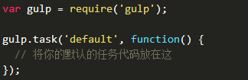
Gulp.js
——用自动化构建工具增强你的工作流程！
安装
npm install –g gulp（全局安装，用作命令行）
npm install gulp（本地安装，用于引用模块）
配置 >> gulpfile.js
运行
gulp [default]

Slide 4
Gulp.js
API
gulp.task(name[, deps], fn)
定义任务
gulp.src(globs[, options])
匹配源文件，可用正则
gulp.dest(path[, options])
配置输出路径
gulp.watch(glob [, opts], tasks) 或 gulp.watch(glob [, opts, cb])
监视文件

Slide 5
Gulp之实时重载
gulp-livereload
需要Chrome插件
推荐后台方向使用
browser-sync
不需要插件，在任何浏览器都可以使用
以相对路径方式访问资源
推荐重构使用

Slide 6
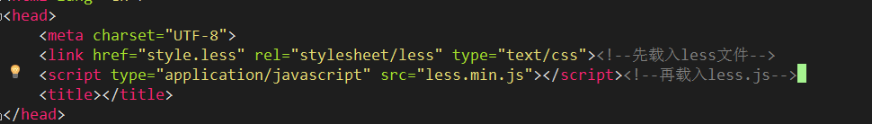
Less
Less 是一门 CSS 预处理语言，它扩充了 CSS 语言，增加了诸如变量、混合（mixin）、函数等功能，让 CSS 更易维护、方便制作主题、扩充。
使用

Slide 7

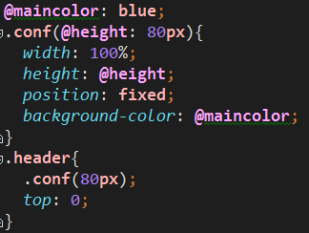
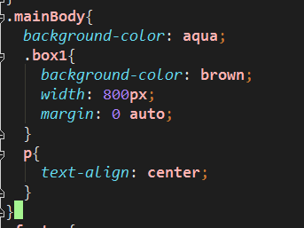
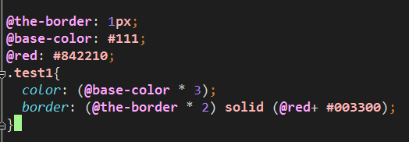
Less
变量
混合（函数）
嵌套
运算

